Slide 1
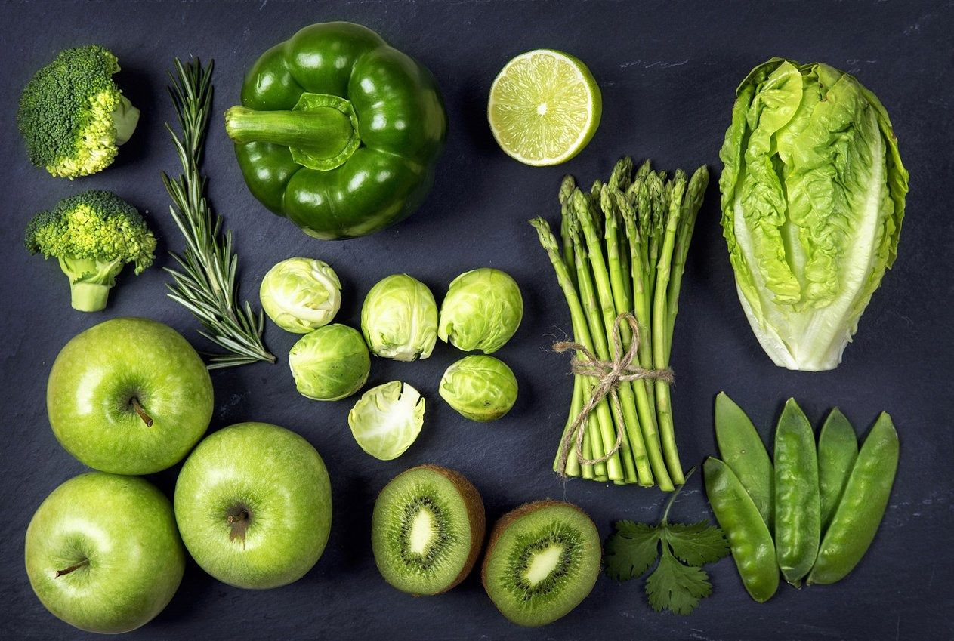
Результати опитування учнів щодо якості харчування у січні-лютому 2022

Slide 2
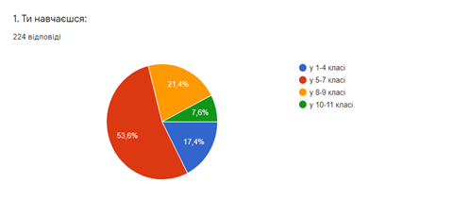
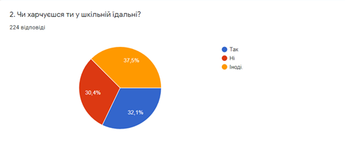

Slide 3
3. Якщо не харчуєшся, то чому? 107 відповідей
Не хочу - 11
Дорого - 4
Не смачно - 60
Не люблю коли дають м’ясо а я прошу не давати
Не подобається їхня їжа ! - 7
Там всьо дуже брудно - 2
Забагато спецій у стравах.
Я приношу їжу з собою - 20
Велика черга - 6
Купляю у буфеті круасани
Досить малі порції для учнів - 2
сніданки холодні завжди не підігріті - 3
Бо я не люблю їсти в школі
Не люблю кашу💩💩💩💩
Тому що я люблю купляти все на 2 уроці, щоб не чекати довго до четвертого уроку і це не дуже зручно
Снідаю (або обідаю) вдома - 3
Мені погана їда попадається волосся не солене або дуже пересолено, дуже гаряче і не доварене або не дороблене!!!
Бо все холодне, або дуже жирне, або не акуратно подано
Ціна невідповідає якості данного продукту.
Несмачно, холодна їжа, кружки подряпані,нечисто, чай холодний,попадаються деколи волосся і подібні штуки
Їжа одноманітна
один раз отруїлася
Не люблю деякі страви
Не маю бажання якби були фрукти то би харчувався
Незадовільний стан столових приборів
Бо мене немає в школі
Нету грошей

Slide 4
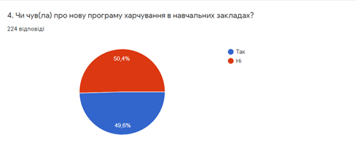
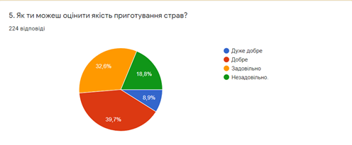
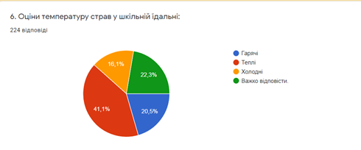

Slide 5
7. Яка твоя улюблена страва у шкільній їдальні? 224 відповіді
Борщ - 13
Оладки - 11
Сирники - 3
Немає - 14
Макарони - 11
Картопля з котлетою😁👍 - 13
Картопля з сосискою (в меню не було, а звідки?)
Картопля - 9
Гречка - 6
Пшенична каша з м'ясом - 1
Рис з куркою – 3
Рис - 1
Котлети - 5
Котлета рибна
Випічка, круасани - 1
Зупа - 1
Грошовий суп (певно, гороховий))) - 4
Суп з макаронами - 1
Булгур - 1
Чай - 1
Каша🥰🥰 - 1
Важко відповісти - 1
Макарони з сосискою - 1
Млинці з цукром - 1
Сосиска з гречкою (звідки? В меню не було) - 1
Всі крім гречки - 1
Салат - 3

Slide 6
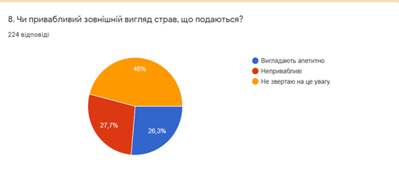
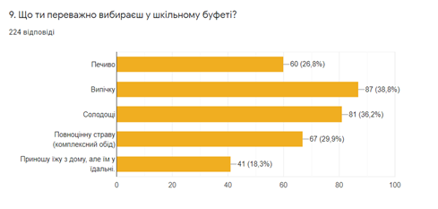

Slide 7
10. Чи є у тебе алергія на деякі харчові продукти? 224 відповіді
Немає – 185
Цитрусові – 36
Гречка – 1
Солодощі – 1
Горіхи – 2
Банан – 1
Вишню – 1
Яблуко - 1

Slide 8


